Slide 1
第6章
用户与组群管理

Slide 2
本章内容
用户与组群
桌面环境下管理用户和组群
管理用户组群的Shell命令

Slide 3
6.1 用户与组群
Linux系统是一个多用户多任务的分时操作系统，从本机或远程登录的多个用户能同时使用同一计算机，同时访问同一外围设备。不同的用户对于相同的资源拥有不同的使用权限。
Linux将同一类型的用户归于一个组群，可利用组群权限来控制组群成员用户的权限。
Linux系统进行用户和组群管理的目的在于保证系统中数据与进程的安全。

Slide 4
用户和组
1. 用户管理信息
Linux的每一个用户都具有自己的用户账号(用户名)、用户UID及口令。只有用户名是已经登记在案，且口令符合者才能进入系统。用户登录成功后，系统会为该用户建立一个工作环境(如缺省的工作目录、Shell环境等)，在使用中记录该用户对系统的使用情况(日志)，控制该用户对文件的存取权限与系统资源使用权限。

Slide 5
用户分类
Linux下的用户可以分为三大类型：超级用户、系统用户和普通用户。
超级用户：root用户是超级用户（或根用户）root用户可以控制所有程序，访问所有文件，使用系统上的所有功能。
用户在没有特殊情况下，不要用root身份来处理日常事务。root用户的UID和GID都为0。

Slide 6
用户分类
系统用户：也称为虚拟用户，它不具备登录系统的能力，但也是系统运行不可缺少的用户，如bin、daemon、admin、ftp、mail等。这些账户是Linux系统的内置用户，与系统服务相关，通常时在安装相关的软 件包自动创建，一般不需要改其默认配置。
普通用户：由超级用户创建，普通用户权限有限，只能操作其拥有的文件。

Slide 7
什么是ID
Linux主机并不会直接认识“账号名称”，它仅认识ID。ID就是一组号码。主机识别的是数字，账号只是为了让人们容易记忆而已。ID与账号的对应关系就在/etc/passwd。
每个用户登录至少会取得两个ID，一个是用户ID，或称UID；一个是用户组ID，或称GID。

Slide 8
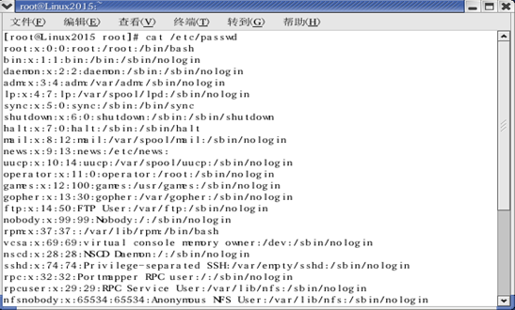
在Linux操作系统中，所有用户的有关信息，都存放在文件/etc/passwd中。（也可以在图形化界面下打开此文件）

Slide 9
/etc/passwd 文件内容
/etc/passwd中一行记录对应着一个用户，每行记录又被冒号(:)分隔为7个字段，其格式和具体含义如下：
用户名：登录时代表用户账号的字符串，必须唯一。长度不超过8个字符，并且由大小写字母和/或数字组成。用户名中不能有冒号(:)，因为冒号在这里是分隔符。为了兼容起见，用户名中最好不要包含点字符(.)，并且不使用连字符(-)和加号(+)打头。
口令：用于身份验证。在操作中可以看到口令全部被x表示。真正的密码保存在/etc/shadow文件中。

Slide 10
/etc/passwd 文件内容
用户ID:是一个整数，系统内部用它来标识用户，如同每个人都拥有的身份证号。通常用户ID的取值范围是0～65535。0是超级用户root的标识号，1～499由系统保留，作为管理账号，普通用户的标识号从500开始。
组ID：每个用户至少所属一个组群。组群ID是Linux中每个组群都拥有的唯一识别号。它对应着/etc/group文件中的一条记录。超级用户所属组群的ID默认为0，1～499默认为系统组群专用。

Slide 11
/etc/passwd 文件内容
用户信息：用户信息说明栏，是用户信息的附加信息，如用户的真实姓名、办公地址，联系电话等，可以为空。
用户主目录：也就是用户的起始工作目录，用于保存用户的自用文件。用户登录Linux后默认进入此目录，且对此目录具有完全控制权限。其他用户对此目录的访问权限则根据具体情况设置。
登陆Shell：用户登录后，要启动一个进程，负责将用户的操作传给内核，这个进程是用户登录到系统后运行的命令解释器或某个特定的程序，即Shell。Shell是用户与Linux系统之间的接口。

Slide 12
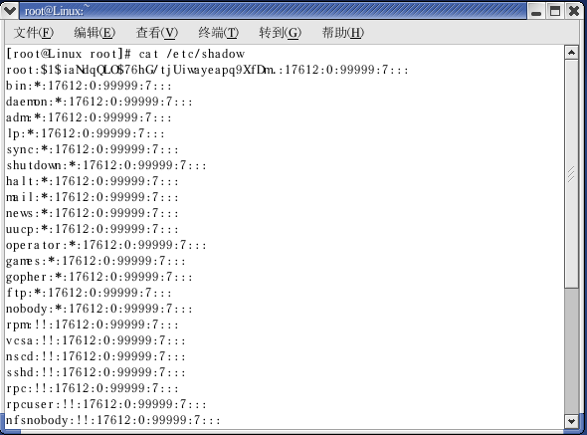
用户密码信息文件/etc/shadow，只有超级用户才能查看其内容。

Slide 13
/etc/shadow 文件内容
/etc/shadow也是以冒号（:）作为分隔符，共分9个字段（列）。
（1）账号名称：与/etc/passwd相同。
（2）密码：加密后的密码，如果是“！!”,则表示这个账号无密码，不能登录。部分系统账号无密码
（3）最近更改密码的日期：记录了更改密码那天的日期，并以数字出现，因为linux日期时间是以1970年1月1日作为1，而1971年1月1日为366，这样累加得来的。对于无密码的账号而言，是从1970年1月1日起到创建该用户帐号的间隔的天数。

Slide 14
/etc/shadow 文件内容
（4）密码不可更改的天数：记录了该账号需要过多少天才可以更改。如果是0的话，表示密码随时可以更改。假设为20时，并设置了密码，表示20天内都无法更改这个密码。
（5）密码需要重新更改的天数：必须在这个时间内进行密码更新，否则这个账号会暂时失效，主要是针对密码安全的。但如果标为99999的话，表示密码不需要重新输入。

Slide 15
/etc/shadow 文件内容
（6）密码更改期限前的警告天数：当账号的密码失效期限快到的时候，就是上面那个“必须更改密码”的时间，系统会提出警告，字样：再过n天您的密码就要失效了，请尽快重新设置密码。默认为7天。
（7）密码过期宽限时间：意思是当密码失效后，还可以用这个密码在n天内进行登录，如果在这个n天内还是没有更改密码，那该账号就会失效，无法再登录。

Slide 16
/etc/shadow 文件内容
（8）账号失效日期：表示该账号在此字段规定的日期之后，将无法再使用。系统从1970年1月1日起到账户失效日期之间的天数来表示这个日期。
（9）为保留字段：以备以后有新的功能加入。

Slide 17
例如：
lhb:$1$ns4QMsJ4$AuhkKGdvoDbVg0jGJ.q4p/:
13025:5:60:7:2:13125:
13025表示2005年8月30日
5表示能够修改密码的时间是5天后
60表示用户必须在2005年9月4日至2005年10月29日之间的60天限制内修改密码，若2005年10月29日之后还是没有修改，该账号会声明失效。
7表示在2005年10月29日之前的7天内，系统警告lhb应该修改密码。
2表示如果在2005年10月29日都没有更改密码，由于还有两天的宽限时间，因此，lhb还是可以在2005年10月31日以前继续登录。
13125表示大约在2005年12月8日左右，该账号就失效了

Slide 18
组群概念
用户组是为了简化用户的管理，方便用户之间的文件与数据的共享而设立的。
Linux将具有相同特性的用户划为一个组。任何一个用户至少属于一个组群，这组称为基本组（主组）。
Linux允许一个用户同时拥有几个用户组的权限，即它可以同时属于几个用户组，除了基本组外，其他组称为附加组。

Slide 19
用户组
组群作用：
避免手工逐个调整用户权限
在同组用户中，实现资源共享
增加灵活性
当用户登陆进入系统后，总是属于某一基本组的，在/etc/passwd文件中记录的GID是基本组的ID。
用户组的信息保存在/etc/group文件中，与/etc/ password文件类似，它的每一行代表一个组的信息。

Slide 20
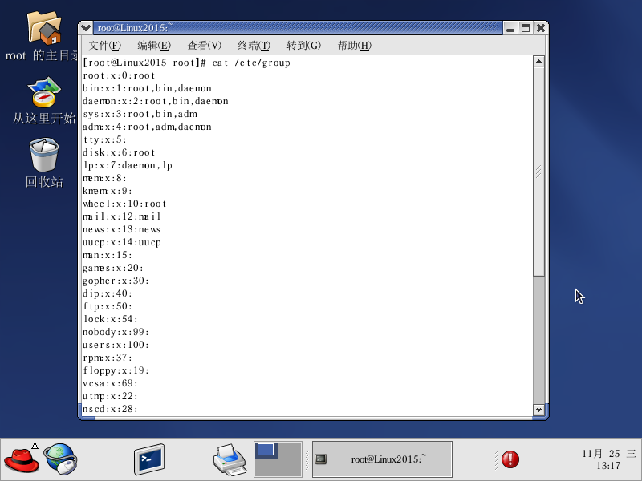
/etc/group文件内容

Slide 21
/etc/group文件内容
还是以冒号（:）为分隔符分为四段。
第一列：用户组名称
第二列：用户组密码，通常不设置，很少用，记录在/etc/gshadow
第三列：组标识号GID。
第四组：组成员列表，保存该用户组的用户帐户成员，列表中多个用户帐户用“ ，”隔开。

Slide 22
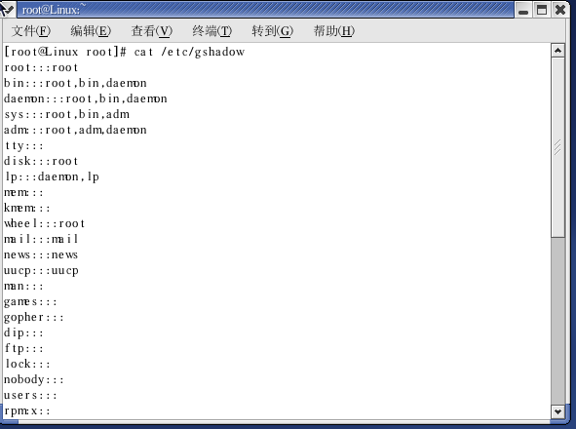
/etc/gshadow文件

Slide 23
/etc/gshadow文件内容
/etc/gshadow是记录用户组密码的文件。
第一列：用户组名称，与group文件的用户组账号名对应。
第二列：用户组密码，一般不使用。如果开头为！表示无法登录。
第三列：用户组管理员账号。用户组管理员有权将用户添加到该用户组或从用户组中删除用户。
第四列：用户组成员列表，保存该用户组的用户帐户成员，列表中多个用户帐户用“ ，”隔开。

Slide 24
6.2 桌面环境下管理用户和组群
在图形界面下可以使用用户管理器进行查看、修改、添加和删除本地用户和组群。
从桌面启动用户管理器，单击桌面上的“主菜单”→“系统设置”→“用户和组群”。
或在shell提示(如GNOME终端)下键入：redhat-config-users命令。

Slide 25
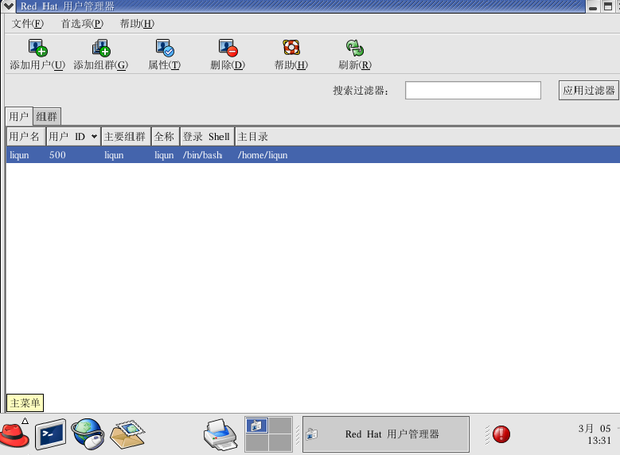
Red Hat Linux用户管理器界面

Slide 26
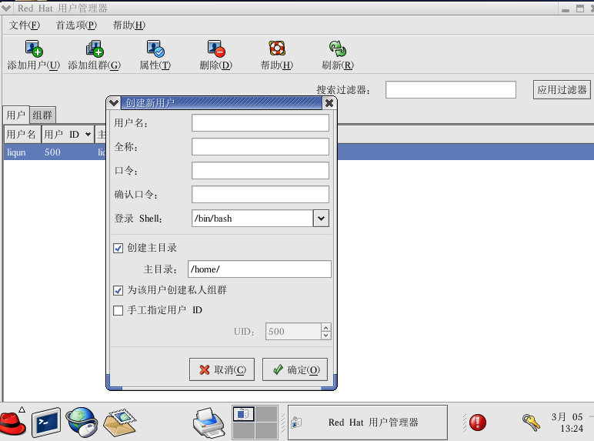
创建新用户界面

Slide 27
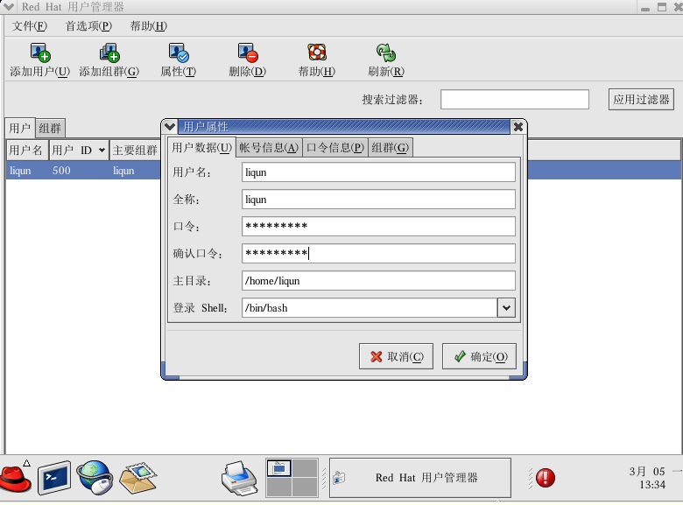
用户帐户属性

Slide 28
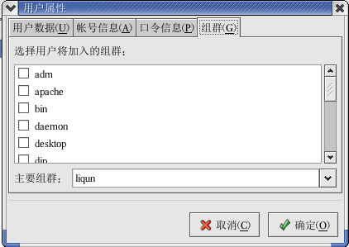
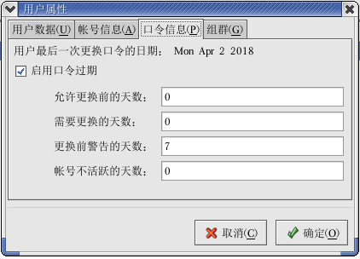
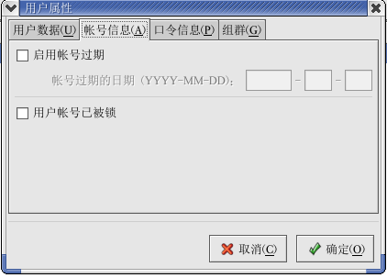
用户帐户属性

Slide 29
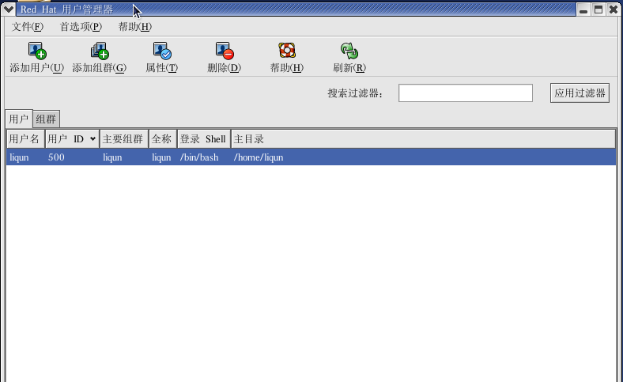
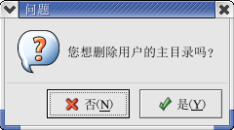
删除用户帐户

Slide 30
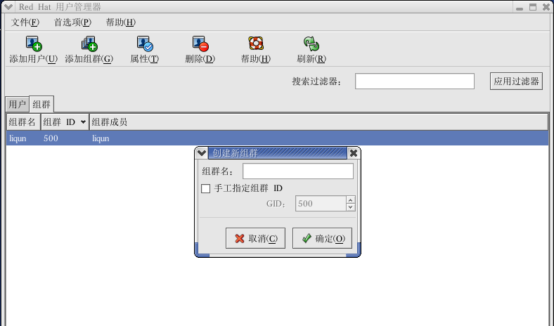
添加新用户组群

Slide 31
6.3 命令行方式管理用户和组群
利用Shell命令进行用户和组群管理，更加可靠高效
1. useradd 命令
格式：useradd [选项] 用户名
功能：新建用户账号，只有超级用户才能使用此命令。
主要选项说明：
-u: 指定用户UID，是一组数字。
-g：用户组名称，用户所属的主要组群。
-G：用户所属的附加组群。
-c：加上用户的备注信息。
-d：指定用户的主目录。
-e：指定用户账号的有效期限，缺省表示永久有效。
-f ：指定在用户密码过期后允许该账号登录的最长天数。
-s: 指定用户登录shell，默认是/bin/bash。

Slide 32
例1 :给系统添加一个名称为wang的账户
[root@Linux root]# useradd wang
不使用任何选项时，将按照系统默认值新建用户。系统在/home目录新建与用户同名的子目录作为该用户的主目录，并且还新建一个与用户同名的私有组群作为该用户的主要组群。该用户的登录Shell为Bash,UID由系统自动分配。
使用useradd命令新建用户账号，将在/etc/passwd文件和/etc/shadow文件中增加新用户的记录。如果同时还新建了私人组群，还将在/etc/group文件和/etc/gshadow文件中增加记录。

Slide 33
管理用户的Shell命令
例2：新增用户帐号为zhanglm的用户。
# useradd -c “Zhang li ming 010-87654321”
-e 089823 –f 30 –g admin zhanglm
练习1：
新建用户user1,指定UID为777,目录为/home/user1,初始组为group1,有效组为root。
说明上述命令的含义

Slide 34
管理用户的Shell命令
2. passwd 命令
格式：passwd [选项] 用户名
功能：设置或修改密码以及密码属性。
主要选项说明：
-d: 删除用户的密码，则该用户账号无须密码即可登录系统。
-l: 暂时锁定指定的用户账号。
-u: 解除指定的用户账号。
-s: 显示指定用户账号的状态。
Linux系统安全性较高，合格的密码应当由字母、数字和符号混合编排，且长度超过6位。如果密码不合格，系统会出现提示信息。

Slide 35
设置密码
例3: 为liqun用户设置初始密码
[root@Linux root]# passwd liqun
超级用户可以修改所有用户的密码，并且不要先输入原来密码。普通用户使用passwd命令修改密码时不能使用参数，只能修改自己的密码并需要输入原来的密码。
练习2：
新建用户帐号user2，查看passwd文件和shadow文件的最后一行，然后为用户user2设置密码。

Slide 36
修改密码
例4：普通用户Tom登录后修改密码
[Tom@Linux Tom]$ passwd
Changing password for user Tom.
Changing password for Tom
(current) UNIX password:
New password:
BAD PASSWORD: it is too simplistic/systematic(密码简单）
New password:
Retype new UNIX password:
passwd: all authentication tokens updated successfully.

Slide 37
删除密码
超级用户可以删除用户密码，该用户账号无须密码即可登录。
例如：
[root@Linux root]# passwd -d Tom
Tom用户登录系统时不需要输入密码，此时，查看/etc/shadow文件会发现该用户账号所在的行的密码字段为空白。

Slide 38
锁定与解除用户账号
用户因放假、出差等原因不使用系统时，处于安全考虑，系统管理员可以暂时锁定用户账号。被锁定的账号必须解除锁定后才能继续使用。
例如：锁定Tom用户账号
[root@Linux root]# passwd -l Tom
解除tom用户账号的锁定
[root@Linux root]# passwd -u Tom

Slide 39
锁定与解除用户账号
超级用户也可以直接编辑/etc/passwd文件，在指定的用户账号所在行前加上“#”或“*”符号使其成为注释行，那么该用户账号也被锁定不能使用。去除“#”或“*”符号，用户账号就可以恢复使用。
练习3：
使用passwd给lily用户密码冻结，用passwd查看lily相关信息，最后用passwd给用户lily解冻

Slide 40
管理用户的Shell命令
3. usermod命令
格式：usermod [选项] 用户名
功能：修改用户的属性。只有超级用户才能使用此命令，且需要修改属性的用户当前未登录。
主要选项说明：
-u: 指定用户UID，是一组数字。
-g：用户组名称，用户所属的主要组群。
-G：用户所属的附加组群。
-c：指定用户全称，即用户的注释信息。
-d：指定用户的主目录。
-e：指定用户账号的有限期限。
-s: 指定用户登录shell，默认是/bin/bash。
-l： 指定用户的新名称。

Slide 41
修改用户属性
usermod命令可以使用的选项跟useradd命令基本相同，唯一的不同在于usermod命令可以修改用户名。
例如：将用户Tom改名为Tommy
[root@Linux root]# usermod -l Tommy Tom
原名为Tom的用户被改名为Tommy，用户的其他信息没有变化，即Tommy用户的主目录仍然是/home/Tom，所属的组群，登录Shell和UID等都未改变。
练习4：将用户Lily的组群改为super，其用户号改为5600，用户描述改为“honey-lily”。

Slide 42
管理用户的Shell命令
4. userdel命令
格式：userdel [-r] 用户名
功能：删除指定的用户账号，只有超级用户才能使用此命令
-r : 删除帐号时，连同账号主目录一起删除。
例如：删除Tommy用户账号及其主目录
[root@Linux root]# userdel -r Tommy
如果在新建该用户账号时已创建私人组群，而该私人组群当前又无其他用户，那么在删除用户的同时也一并删除这一私人组群。正在使用系统的用户不能被删除，必须退出登录才行。

Slide 43
管理用户的Shell命令
5. su命令
格式：su [-] [用户名]
功能：切换用户身份，无用户名参数，即切换为超级用户。超级用户可以切换为任何普通用户，而且不需要输入密码。普通用户转换为其他用户时需要输入被转换用户的密码。切换为其他用户之后就拥有该用户的权限。使用exit命令可返回到本来的用户身份。

Slide 44
管理用户的Shell命令
例5：普通jerry用户切换为helen
[jerry@Linux jerry]$ su helen
Password:
[helen@Linux jerry]$
切换用户时使用用户参数，则切换为指定用户。本例未使用“-”选项，用户的环境变量未发生变化，从Shell提示符可知，虽然切换后的当前用户是helen，但当前的工作目录仍然是/home/jerry。

Slide 45
管理用户的Shell命令
例6：普通用户jerry切换为超级用户，并使用超级用户的环境变量。
[jerry@Linux jerry]$ su -
Password:
[root@Linux root]#
命令“su -”与su - root 作用相同，都是从普通用户切换为超级用户。需要输入超级用户的密码。从Shell提示符可知，切换后的当前用户是root，且当前的工作目录也切换为/root。

Slide 46
管理用户的Shell命令
6. id命令
格式：id [用户名]
功能：查看用户的UID、GID和用户所属组群的信息。不指定用户名，则显示当前用户的相关信息。
-g： 显示用户所属群组的ID。
-G： 显示用户所属附加群组的ID。
-n： 显示用户，所属群组或附加群组的名称。
-u： 显示用户ID。
例7：查看普通用户Tom的用户信息
[root@Linux root]# id Tom

Slide 47
管理组群的Shell命令
1. groupadd命令
格式: groupadd [选项] 组群名
功能：新建组群，只有超级用户才能使用此命令。
主要选项说明：
-g： 指定组群GID号。（预设为最低不小于500的值）除非使用-o参数，否则该值必须唯一。
-o: 配合上面的-g参数，可以设定不唯一的组ID值。
-r： 此选项用来建立系统帐号

Slide 48
管理组群的Shell命令
例8：新建staff组群
[root@Linux root]# groupadd staff
利用groupadd命令新建组群时如果不指定GID，则其GID由系统自动分配。

Slide 49
管理组群的Shell命令
2. groupdel 命令
格式: groupdel 组群名
功能：删除指定组群，只有超级用户才能使用此命令。删除指定组群之前必须确保该组群不是任何用户的主要组群，否则必须删除那些以此组群为主要组群的用户才行。
例9：删除staff组群
[root@Linux root]# groupdel staff

Slide 50
管理组群的Shell命令
3. groupmod 命令
格式: groupmod [选项] 组群名
功能：修改指定组群属性，只有超级用户才能使用此命令。
主要选项说明：
-g： 指定组群的GID
-o: 配合-g选项使用，可以设定不唯一的GID值
-n： 指定组群的新名字
练习5：建立组帐号mygroup，查询文件group中mygroup的记录，改变mygroup组的GID 为600, 再查看group中mygroup的记录。

Slide 51
管理帐号常用的命令
1. 显示自身的用户名——whoami
因为有时可以在Linux系统中更换身份，通常是以一般的用户身份登录，如果需要设置系统的某些内容，再以su命令切换到管理员的身份。
直接输入”whosmi”命令可以显示当前登录的用户名，其作用与“id-un”命令相同。
[root@Linux root]# whoami
root
[root@Linux root]# id –un
root

Slide 52
管理帐号常用的命令
2. 显示当前所有登录用户信息——w
运行“w”命令可以显示当前所有登录用户的信息，如用户名、登录时间、登录位置、系统启动到目前的时间以及过去1、5、10min内系统的平均负载程度。

Slide 53
管理帐号常用的命令
3. 显示当前所有登录用户信息——who
与“w”命令的功能相似，都是用来显示当前所有登录用户的信息，但“who”命令只能显示用户名、使用的终端、登录时间以及登录地址4种信息。

Slide 54
管理帐号常用的命令
4. 查找并显示用户信息——finger
finger命令运行用户名的查找，并且在查找后显示指定帐号的相关信息，如登录终端、电话、住址和主目录等。
例9：
[root@Linux root]# finger- l alice
Login：alice Name：alice
Directory： /home/alice Shell：bin/bash
Last login Thu Apr 10 16：49（CST）on :0
No mail.
No plan.

Slide 55
管理帐号常用的命令
5. 改变finger命令的显示内容——chfn
该命令用来改变finger命令显示的信息。如果除了用户名外并没有指定任何参数，则出现交互式的画面，询问的问题依次为：设置真实姓名、设置办公室住址、设置办公室电话、设置家中电话。
例10：
[root@Linux root]#chfn alice
Changing finger information for alice.
Name[]:alice
Office[]: Xueyuan Road, Haidian District
Office Phone[]: 21583654
Home Phone[]: 21542555
Finger information changed

